Slide 1
慢聊天
小组成员：
莫振尧（组长）
游森榕
何灿威
韩皓晨

Slide 2
目录
Content
App演示
项目难点介绍
用户体验
app测试
分工介绍

Slide 3
Part
1
App演示

Slide 4
Part
2
项目难点介绍

Slide 5
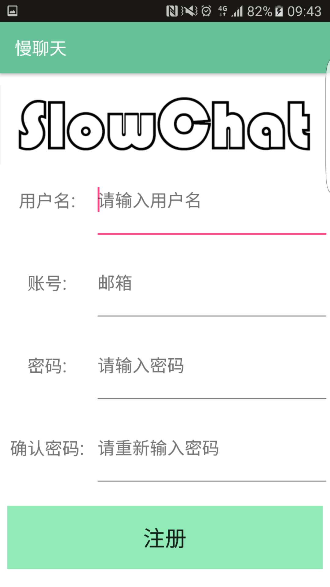
Part 2 项目难点介绍-注册
Http协议连接服务器端注册
服务器端和本地数据库同步
从服务器端获取json数据的解析
用户输入信息的判断

Slide 6
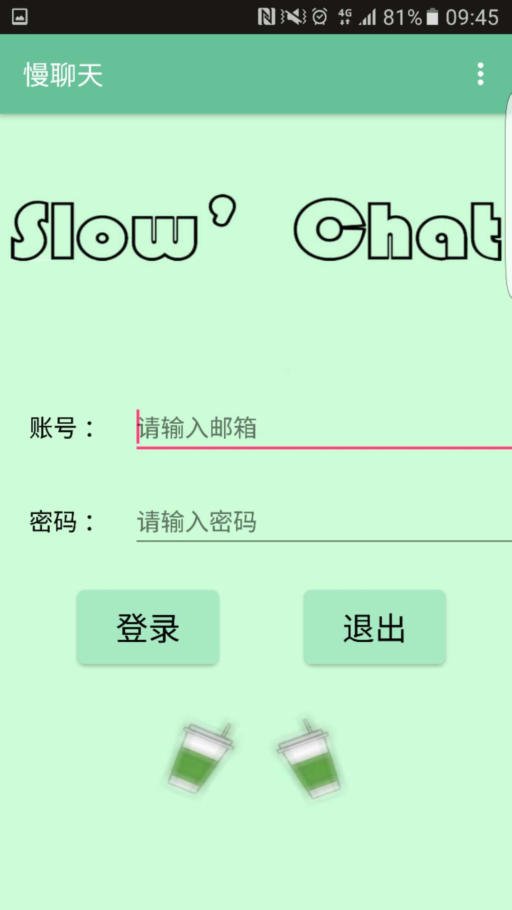
Part 2 项目难点介绍-登录
用户输入密码预判断
本地数据库和服务器端账号密码判断

Slide 7
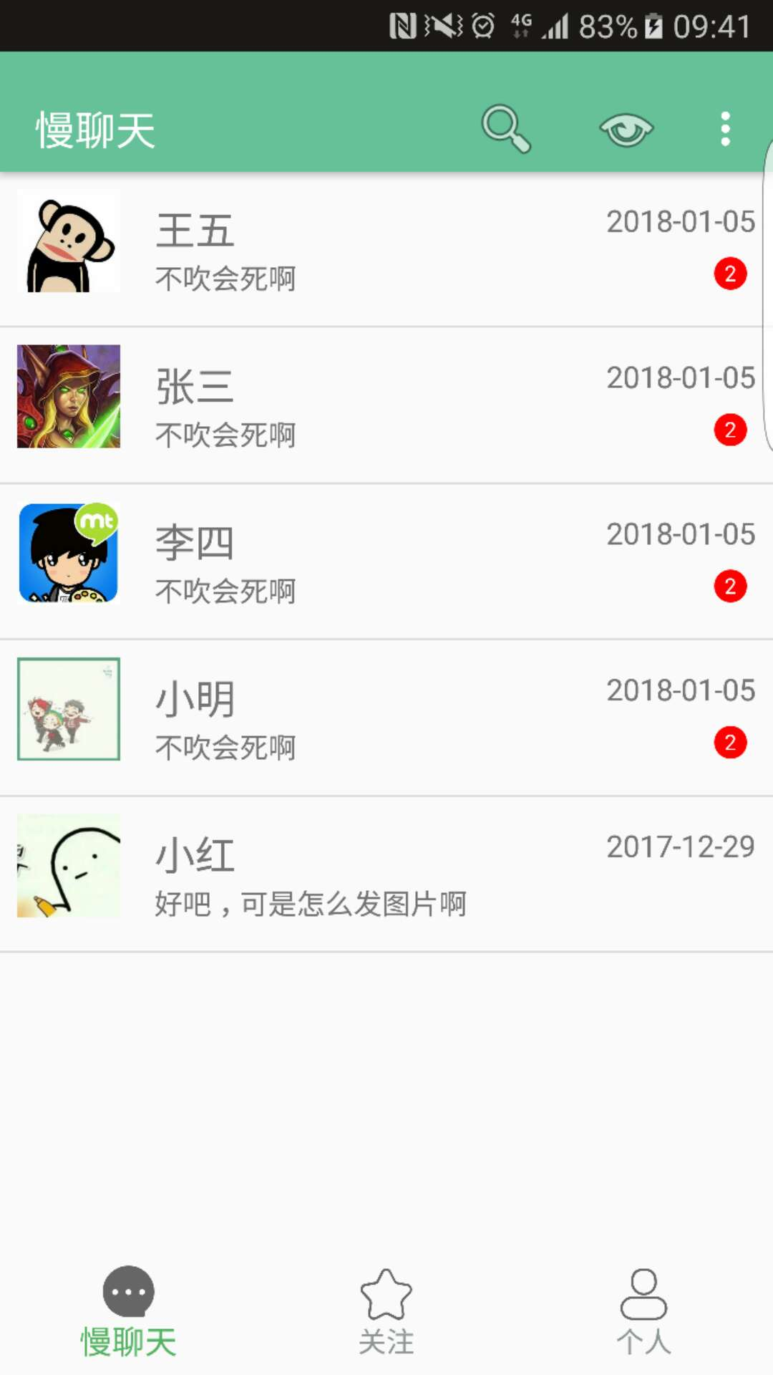
Part 2 项目难点介绍-聊天管理
ListView的布局设置
未接受信息的冒泡提示
最新消息，时间，未接受信息数量的逻辑处理（http请求+SQLite）

Slide 8
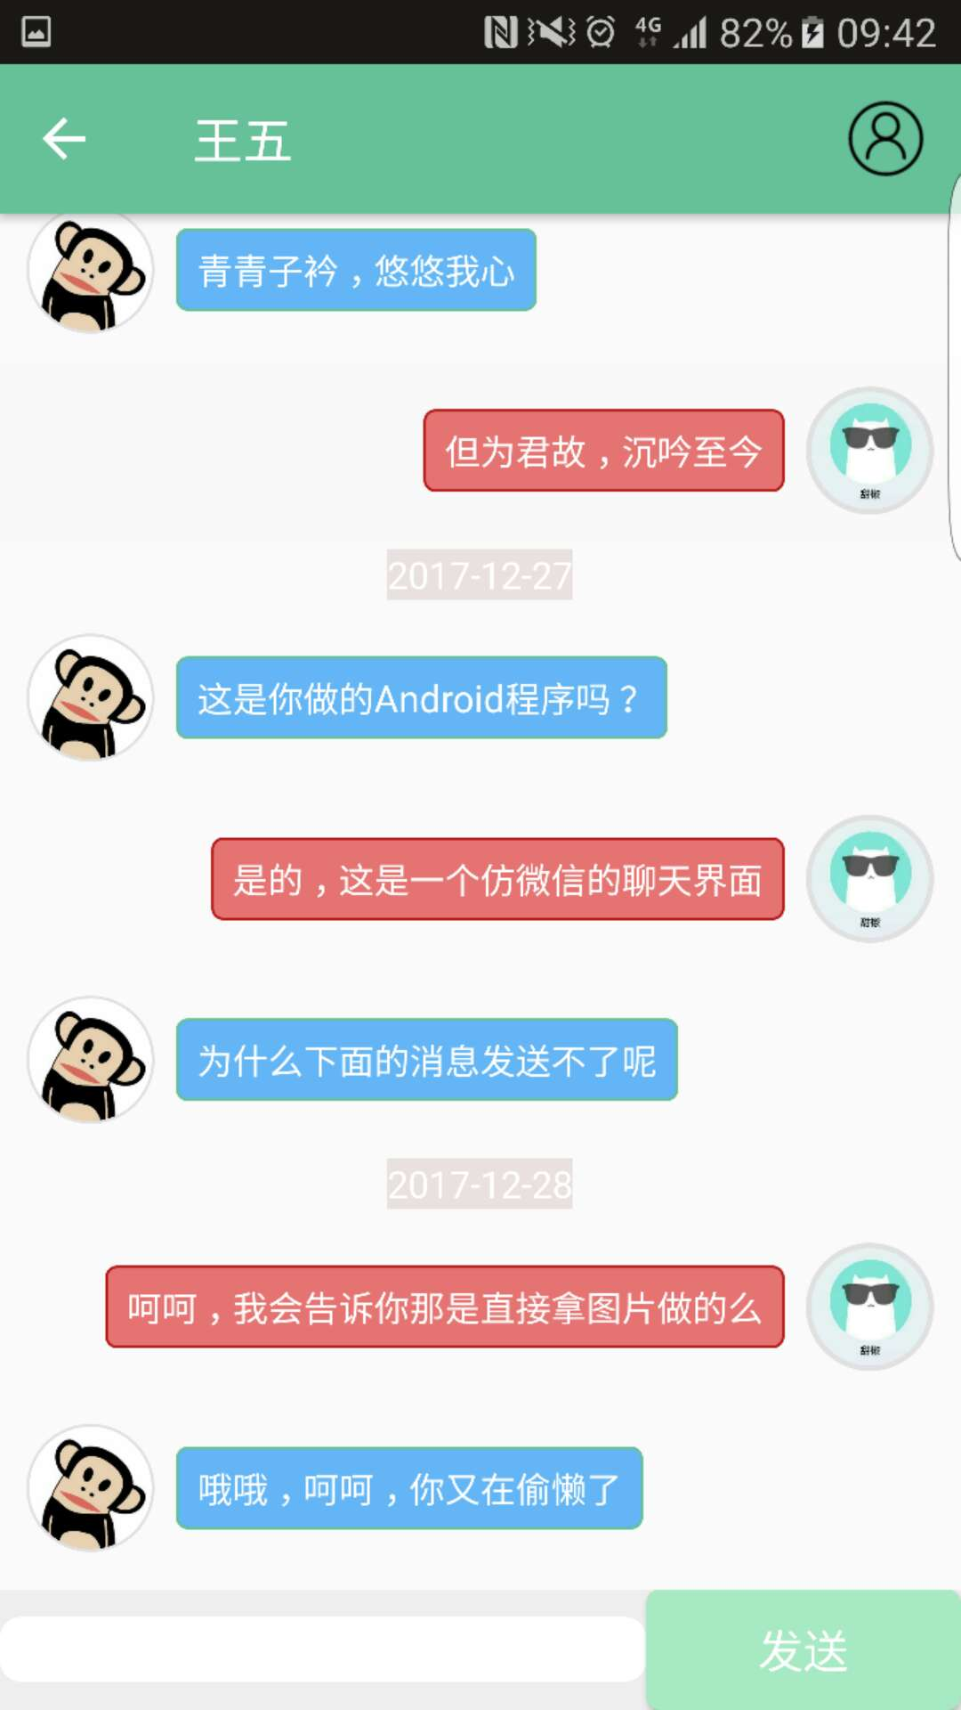
Part 2 项目难点介绍-聊天管理
ListView的布局设置，
三种不同形式的item
发送，接受消息的逻辑处理

Slide 9
Part
3
用户体验

Slide 10
Part 2 用户体验
存在问题 | 建议 | 跟进
登陆界面的背景图片太显眼 | 淡化登陆界面的背景图片 | 已更换登陆界面背景图片
顶部导航栏的橘色太鲜艳 | 更换导航栏颜色 | 已更改为浅绿色
底部导航栏图标太丑 | 换导航栏图标 | 已更换
进入聊天界面输入框就弹出，让人很不习惯 | 进入聊天界面禁止输入框自动弹出 | 已修改
聊天界面，只能输入文字，太单调 | 添加图片，表情包等输入 | 暂时没法实现
个人动态展示时的图片相当有限，并且不能展示小视频 | 增加个人动态展示的图片数量限制，提供小视频展示 | 暂时没法实现
不能针对不同的图片大小进行合理的配置 | 分配不同大小的图片合理的展示空间 | 设法实现中

Slide 11
Part
4
app测试

Slide 12
Part 2 app测试-注册
测试用例 | 结果 | 更进
用户名为空 | 提示用户名不能为空 | 不需修改
邮箱格式不正确 | 提示邮箱格式不正确 | 不需修改
密码不是8~16个数字和字母的组合 | 提示密码格式错误 | 不需修改
密码和确认密码不一致 | 提示前后密码不一致 | 不需修改

Slide 13
Part 2 app测试-登录
测试用例 | 结果 | 更进
输入未注册的账号和密码 | 提示密码或者账号不存在 | 不需修改
登录通过其他设备注册的账号 | 正确登录，通过本地数据库查询个人信息时发生异常 | 已修改

Slide 14
Part 2 app测试-聊天管理
测试用例 | 结果 | 更进
给用户添加10个好友 | 聊天列表与导航栏出现重叠情况 | 布局文件的问题，已修改
给用户添加100个好友 | 程序加载过慢，且出现java.lang.OutOfMemoryError异常 | 未修改

Slide 15
Part 2 app测试-聊天管理
测试用例 | 结果 | 更进
输入空字符串 | 正确判断，无法发送 | 不需修改
输入”\\|/等特殊字符 | 正确发送，无错误 | 不需修改
输入超过1000个字符 | 正确判断，提示字符过长无法发送 | 不需修改

Slide 16
Part
5
分工介绍
介绍分工

Slide 17
Part 3 经验教训
莫振尧
游森榕
何灿威
韩皓晨
1、整体框架
2、聊天管理模块
1、登录注册模块
2、个人空间
1、后台代码
1、好友大厅模块
2、好友管理

Slide 18
THANKS

